Slide 1
СТРУКТУРА
СОЦИАЛЬНО-ЭКОНОМИЧЕСКИХ ОТНОШЕНИЙ
В РОССИИ
к.ф-м.н., доцент
Шварцман М.М.
МЭФ - 2014

Slide 2
О Г Л А В Л Е Н И Е
Специфика структуры
Процессы, СИСТЕМНО инициированные структурой
Условия трансформации структуры

Slide 3
Основные положения
Структура социально-экономических отношений (СЭО)
в России инверсна структуре СЭО
экономически развитых стран (ЭРС)
Сформулирован основной экономический закон, СИСТЕМНО определяющий динамику социально-экономических процессов в России
Необходимым условием перехода к СЭО ЭРС (обратной инверсии) является формирование реального среднего класса производителей

Slide 4
1. Специфика структуры пред- и новейшая история
Сталин на костях миллионов людей выстроил экономику, основанную на командно-административной системе управления;
Хрущёв - дилетант с неуёмной инициативой - расшатал командно-административную систему управления;
Брежнев - в прогрессирующем маразме был зеркалом социалистической экономики;
Горбачёв-генсек – оказался слабейшим звеном, через которое прогнившая экономика сорвалась в ХАОС;
Горбачёв-президент - назвал ХАОС - ‘Перестройкой’;
Ельцин - под вызывающим эйфорию лозунгом «Демократия» беспомощно наблюдал, как в существовавшем ХАОСе группа людей узурпировала национальное достояние.

Slide 5
УЗУРПИРОВАВШЕЕ национальное достояние, стали Российскими миллиардерами$. Они определили кандидатуру приемника Б. Ельцина:
В. Путина.
Из ХАОСа выкристаллизовалась структура
ВластЪ ↔ КапиталЪ ,
Образовался административно&олигархический клан
фрактально повторяющийся на нижних уровнях:
федеральный округ;
область/край;
город, район и т.д.

Slide 6
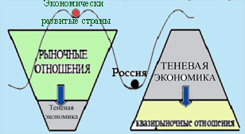
Структура составляющих в ЭРС (слева) и в России (справа) экономиках
Из ХАОСа, вследствие отсутствия жёсткого административного управления переходным процессом, сформировалась структура СЭО, инверсная по иерархии составляющих, структуре СЭО ЭРС

Slide 7
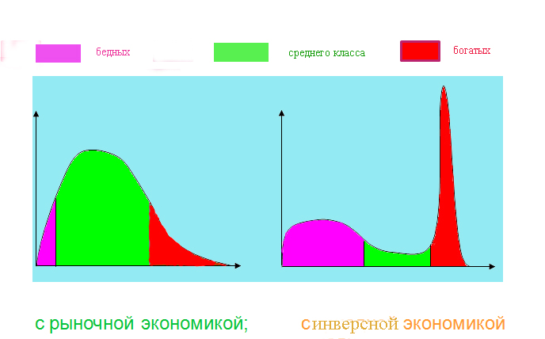
Структуры финансовых накоплений трёх социальных групп в рыночной (слева) и инверсной (справа) экономиках

Slide 8
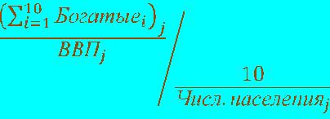
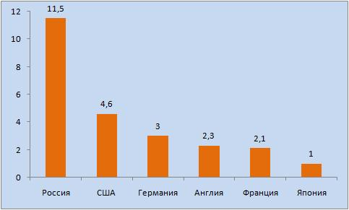
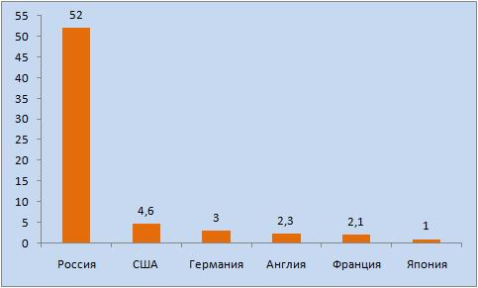
Расчёт параметра по формуле
Гистограммы параметра для разных стран,
пронормированные на значение наименьшего параметра
Расчётные значения
Оценочное наименьшее значение
для России

Slide 9
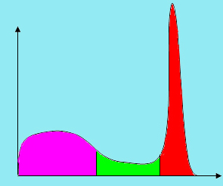
Это значит, что в России малая - по отношению к численности населения - группа людей владеют аномально большим - по отношению к ВВП - капиталом. Полученные результаты, количественно доказывают существенную асимметрию в распределении национального дохода и подтверждают инверсность СЭО в России.
По данным за 2013г. 30 богатейших людей России владеют более 95% капитала. Это – патология СЭО

Slide 10
2. ОСНОВНОЙ
ЭКОНОМИЧЕКСКИЙ ЗАКОН
Основной экономический закон, определяющий динамику социально-экономических процессов в России прост в формулировке, но трагичен для экономики и целостности государства:
«Процессы в СЭО направлены на дальнейшее ускоренное обогащение членов Теневой экономики»
ЭКОНОМИЧЕСКИЕ ЗАКОНЫ – ОБЪЕКТИВНАЯ РЕАЛЬНОСТЬ

Slide 11
Ускоренно (т.е. до распада России) можно обогатиться только:
за счёт распродажи природных ресурсов;
доступа к «живительным» финансовым потокам;
использования дешёвой рабочей силы
ЭТО системно ОЗНАЧАЕТ:
1. принципиальную НЕВОЗМОЖНОСТЬ
трансформации сырьевой экономики,
в экономику, базирующейся на высоких технологиях;
2. Борьбу коррумпированных, неподсудных
кланов за доступ к финансовым потокам;

Slide 12
3. Увеличение асимметрии в распределении финансовых
накоплений между различными социальными группами;
4. Дальнейшую стагнацию в подсистемах:
наука, образование, промышленность, сельское хозяйство…;
5. Деградацию:
а. экологической обстановки;
б. человеческого ресурса:
- уменьшение продолжительности жизни россиян;
- сокращение численности коренного населения;
в. социальной среды (экологии человеческих отношений):
- падение нравов;
- уход в наркотический мир и/или суицид
/вышли на 1-ое место в Европе/;
- несовершеннолетние подвергаются насилию
и в свою очередь расправляются со взрослыми;

Slide 13
6a. Эмиграцию «умов» в ЭРС,
развивая в этих странах искусство, технику и науку,
становясь нобелевскими лауреатами;
6b. Миграцию неквалифицированной рабочей силы,
создающей криминогенную среду

Slide 14
СТРУКТУРА СОЦИАЛЬНО-ЭКОНОМИЧЕСКИХ ОТНОШЕНИЙ,
СФОРМИРОВАННАЯ
АДМИНИСТРАТИВНО-ОЛИГАРХИЧЕСКИМ КЛАНОМ,
СПОСОБСТВУЕТ ОБОГАЩЕНИЮ ЕГО ЧЛЕНОВ,
НО В СВОЕЙ СУТИ НАПРАВЛЕНА
ПРОТИВ
ЖИЗНЕСУЩЕСТВОВАНИЯ СОГРАЖДАН

Slide 15
ЭКОНОМИЧЕСКИЕ ЗАКОНЫ – ОБЪЕКТИВНАЯ РЕАЛЬНОСТЬ
Благие идеи, управленческие решения
/хотели как лучше/, направленные
против системных
процессов, будут трансформироваться СЭО,
в дальнейшее обогащение членов Теневой экономики /получилось, как всегда/

Slide 16


Временно нас спасает:
нефтяной золото-валютный резерв;
пока высокиецены на углеводородное сырье;
импорт вооружения;
распродажа государственных пакетов акций.
ЭКОНОМИКА
КРИЗИС
нефтерубли
ДЕНЬГИ ОТ ПРОДАЖИ ВООРУЖЕНИЯ И ГОСАКЦИЙ

Slide 17
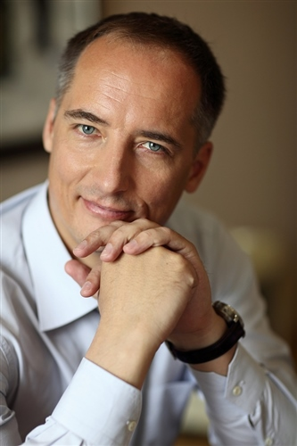
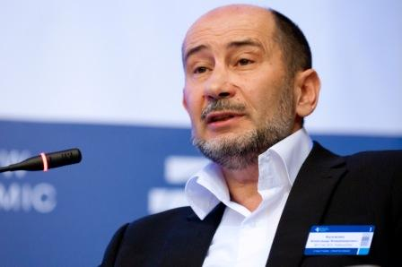
Идеи, решения, предлагаемые участниками МЭФ
для выхода из существующего кризиса,
не затрагивающие структуру существующих СЭО,
БЕСПОЛЕЗНЫ

Slide 18
Необходимым условием перехода к СЭО ЭРС является
обратная инверсия структуры СЭО в России
Конкретно это означает, что все виды ресурсов,
подкреплённые политической волей,
необходимо направлять на создание реального
среднего класса производителей.
Для преодоления сопротивления членов
административно-олигархических кланов,
необходимо использовать позитивный опыт
социально-экономических преобразований,
проводимых в Китае

Slide 19
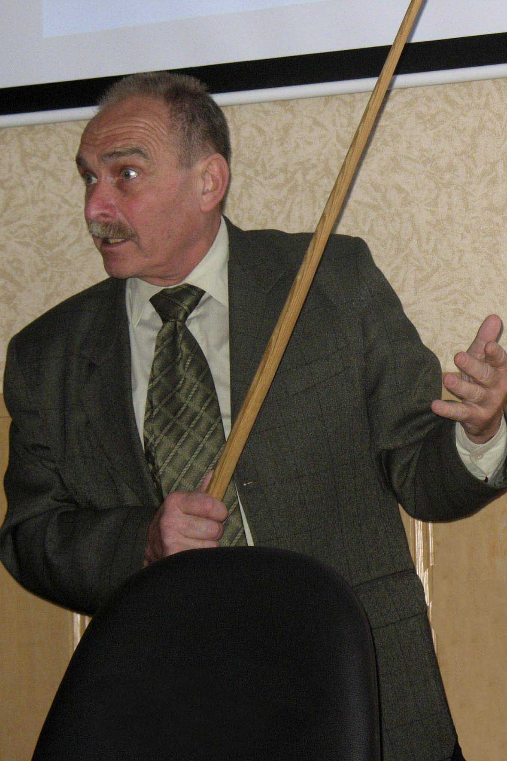
БЛАГОДАРЮ
ЗА
ВНИМАНИЕ

